Slide 1
SOSIOLOGI
Untuk SMA/MA Kelas X Semester 1
Peminatan
Ilmu-Ilmu Sosial
Penulis:
Hanif Irawan | Farida Rahmawati
Alfian Febriyanto | Sri Muhammad Kusumantoro

Slide 2
Daftar Isi
BAB I
Ilmu Sosiologi dan Upaya Mengkaji Ragam Gejala Sosial dalam Masyarakat
BAB II
Individu, Kelompok, dan Hubungan Sosial

Slide 3
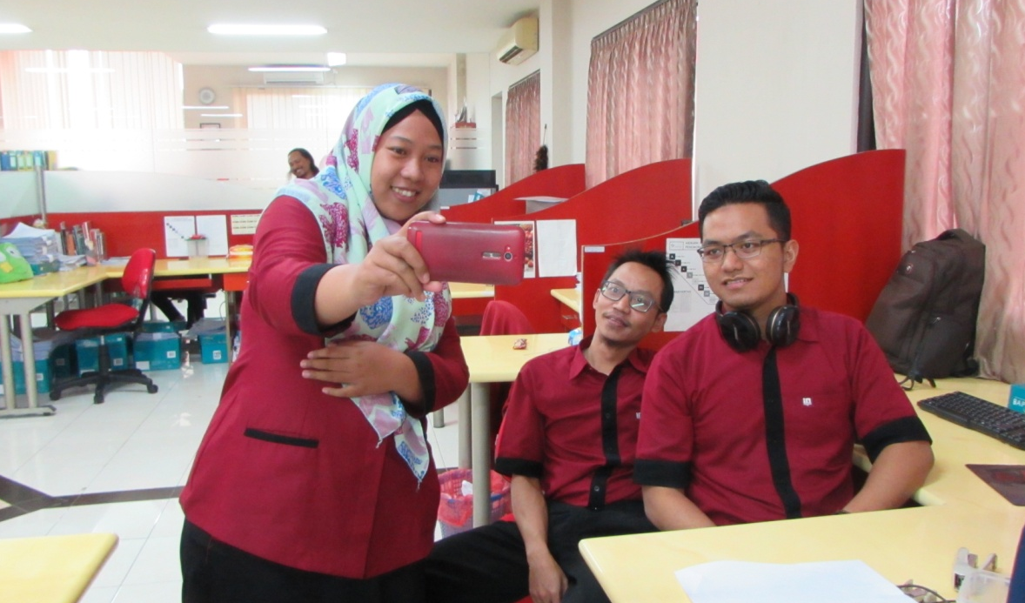
BAB I Ilmu Sosiologi dan Upaya Mengkaji Ragam Gejala Sosial dalam Masyarakat
Kegiatan berswafoto menjadi tren di kalangan muda. Menurut Anda, dapatkah fenomena tersebut menjadi objek kajian dalam Ilmu Sosiologi? Kemukakan pendapat Anda!

Slide 4
Tujuan Pembelajaran:
Melalui kegiatan diskusi mengenai ilmu sosiologi, peserta didik mampu menunjukkan rasa ingin tahunya terkait pengertian, ciri, sejarah, hingga tokoh sosiologi secara tepat.
Melalui analisis kasus, peserta didik mampu mendeskripsikan ragam gejala sosial dalam masyarakat secara tepat.
Melalui kegiatan penelitian sederhana terkait penerapan ilmu sosiologi, peserta didik mampu menunjukkan sikap peduli dengan mengungkapkan gejala sosial yang ada di lingkungan sekitarnya secara tepat.
A. Ilmu Sosiologi
B. Gejala dan Realitas Sosial sebagai Kajian Ilmu Sosiologi
C. Fungsi Ilmu Sosiologi dan Peran Sosiologi dalam Masyarakat

Slide 5
A. Ilmu Sosiologi
1. Pengertian Sosiologi
2. Ciri-Ciri Sosiologi
3. Sejarah Munculnya Sosiologi
4. Sosiologi sebagai Ilmu Pengetahuan
5. Tokoh dan Teori Sosiologi
6. Cabang-Cabang Ilmu Sosiologi

Slide 6
1. Memahami Sosiologi
Menurut Anda, apa yang dimaksud dengan sosiologi?
Sosiologi merupakan ilmu yang mempelajari hubungan atau interaksi sosial antarmanusia, proses sosial, struktur sosial, dan perubahan sosial dalam masyarakat.

Slide 7
2. Ciri-Ciri Sosiologi
Ciri Sosiologi
Empiris
Teoretis
Kumulatif
Nonetis

Slide 8
3. Sejarah Munculnya Sosiologi
Awal kemunculan Sosiologi
Filsafat
Filsafat umum
Metafisika
Epistemologi
Filsafat khusus
Logika
Aksiologi
-Filsafat pendidikan
- Filsafat hukum
- Filsafat sejarah
- Filsafat seni
-Filsafat sosial
Ontologi, Kosmologi, Teologi, Humanologi
Induksi dan Deduksi
Etika dan Estetika
Cikal bakal sosiologi
lanjut

Slide 9
Munculnya teori sosiologi mikro
Munculnya sosiologi modern
Awal mula kemunculan
Abad XIX
Abad XX
Munculnya filsafat sosial
Lahirnya sosiologi
Bagian dari ilmu filsafat yang membahas tentang masyarakat

Slide 10
Sosiologi disebut sebagai ilmu pengetahuan karena . . . .
4. Sosiologi sebagai Ilmu Pengetahuan
Memuat pengetahuan yang dapat dibuktikan
Materi tersusun secara sistematis
Berdasarkan fakta dan pemikiran
Dapat diuji kebenarannya
lanjut

Slide 11
Hakikat Ilmu Sosiologi
Merupakan bagian dari ilmu sosial
Merupakan ilmu pengetahuan yang berdisiplin normatif
Merupakan ilmu pengetahuan murni
Merupakan ilmu pengetahuan abstrak
Menghasilkan definisi dan pola umum
Merupakan ilmu pengetahuan yang empiris dan rasional
Merupakan ilmu pengetahuan umum

Slide 12
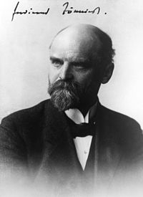
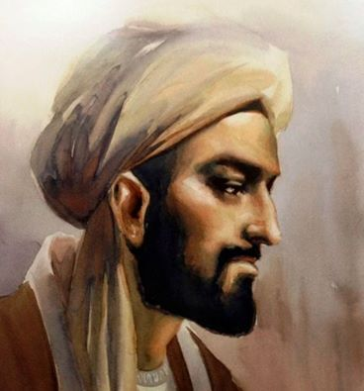
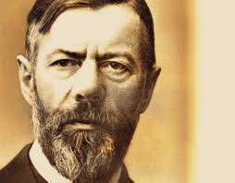
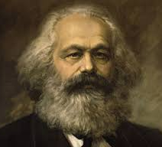
5. Tokoh dan Teori Sosiologi (Klasik)
Ibn Khaldun
Karl Marx
Marx Weber
Ferdinand Tonnies
Auguste Comte
lanjut

Slide 13
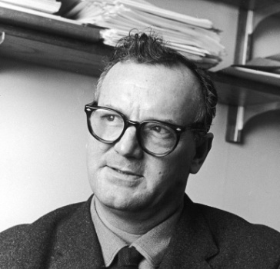
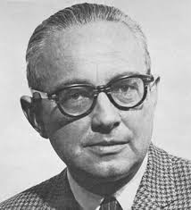
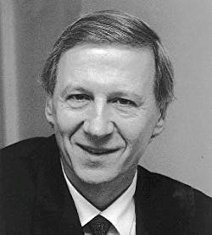
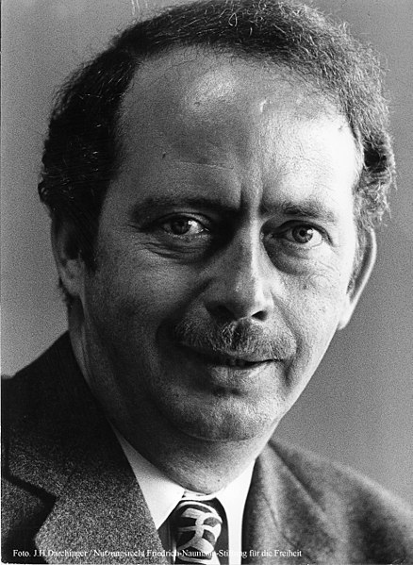
6. Tokoh dan Teori Sosiologi (Modern)
C. Wright Mills
Lewis A. Coser
Ralf Dahrendorf
Anthony Giddens

Slide 14
7. Cabang-Cabang Ilmu Sosiologi
Seiring perkembangan ilmu sosiologi, muncul cabang ilmu yang secara fokus membahas fenomena tertentu.
Sosiologi Keluarga
Sosiologi Politik
Sosiologi Agama
Sosiologi Pendidikan
Sosiologi Perdesaan
Sosiologi Perkotaan
dll
Kembali

Slide 15
B. Gejala dan Realitas Sosial sebagai Kajian Ilmu Sosiologi
Setiap ilmu pengetahuan memiliki objek kajian, begitu juga dengan ilmu sosiologi
APA OBJEK KAJIAN SOSIOLOGI?
1. Gejala Sosial
2. Realitas Sosial yang terjadi dalam masyarakat

Slide 16
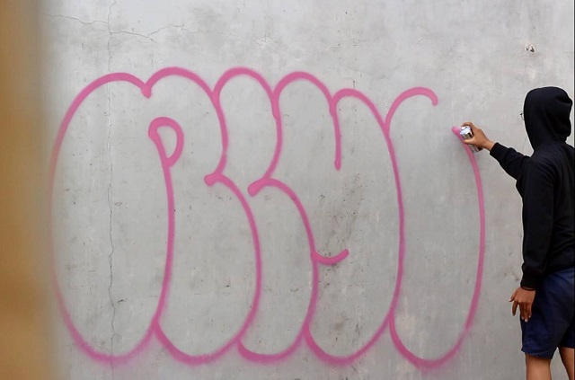
1. Gejala Sosial
Gejala sosial merupakan peristiwa yang muncul dalam masyarakat. Gejala sosial besifat dinamis dan akan terus bermunculan seiring perubahan masyarakat.
Seperti apa contohnya?
Dapatkah Anda menambahkan contoh gejala sosial lainnya?
Sumber gambar : https://tinyurl.com/y5sp8b7t, https://tinyurl.com/y459corx, https://tinyurl.com/y4tced72, https://tinyurl.com/y29vlcnf

Slide 17
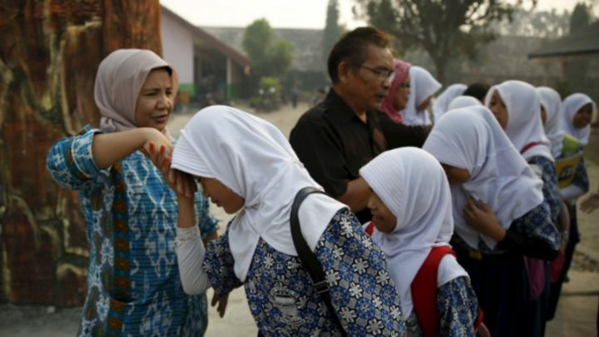
2. Realitas Sosial sebagai Kajian Ilmu Sosiologi
Ragam realitas sosial yang menjadi kajian sebagai berikut.
Hubungan Sosial
Nilai dan Norma
Sosialisasi dan Pembentukan Kepribadian
Sumber gambar: https://tinyurl.com/yyy4p639, https://tinyurl.com/y6q2p8b3, https://tinyurl.com/y5hotucs
lanjut

Slide 18
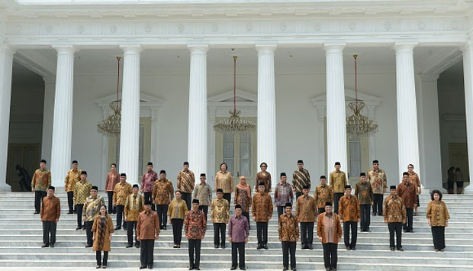
Struktur Sosial
Mobilitas Sosial
Kelompok Sosial
Sumber gambar: https://tinyurl.com/yx952ge3, https://tinyurl.com/y4n4f44r, https://tinyurl.com/y445ewac
lanjut

Slide 19
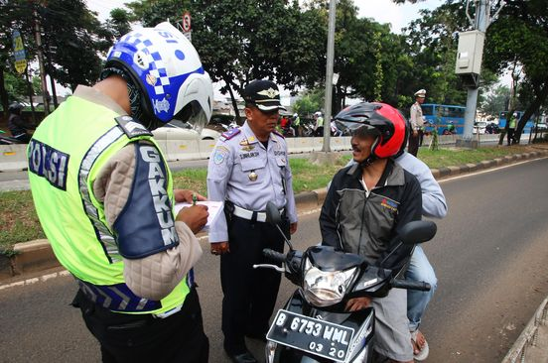
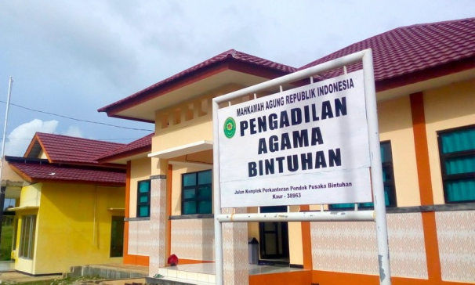
Penyimpang-an Sosial
Pengendalian Sosial
Lembaga Sosial
Perubahan Sosial
Sumber gambar : https://tinyurl.com/y459corx, https://tinyurl.com/yyt5pfx6, https://tinyurl.com/yxeop2uz, https://tinyurl.com/y29vlcnf

Slide 20
Perhatikan video berikut! Dapatkah fenomena tersebut dikaji dari ilmu sosiologi? Berikan pendapat Anda!
KLIK DI SINI
Kembali

Slide 21
C. Fungsi Ilmu Sosiologi dan Peran Sosiolog dalam Masyarakat
1. Fungsi Ilmu Sosiologi
2. Peran Sosiolog dalam Masyarakat

Slide 22
1. Fungsi Ilmu Sosiologi
a. Perencanaan Sosial
b. Pembangunan Sosial
c. Memecahkan Masalah Sosial
d. Penelitian Sosial

Slide 23
Perencanaan Sosial
1. Memahami perkembangan kebudayaan masyarakat
2. Memahami hubungan manusia dengan lingkungan alam dan sosial
3. Membentuk spekulasi ilmiah berdasarkan fakta
4. Mengetahui batas-batas perkembangan masyarakat

Slide 24
Pembangunan Sosial
APA FUNGSINYA?
Tahap Perencanaan
Tahap Pelaksanaan
Tahap
Evaluasi
Berguna untuk mengidentifikasi berbagai kebutuhan masyarakat
Berguna untuk mengidentifikasi perubahan yang terjadi dalam masyarakat
Berguna untuk menganalisis dampak pembangunan

Slide 25
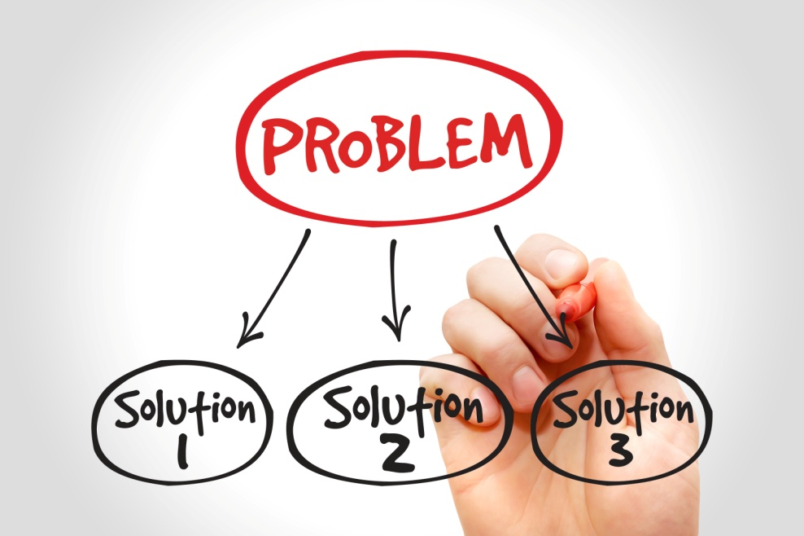
Memecahkan Masalah Sosial
Memberikan informasi yang berkaitan dengan masalah sosial
Memberikan analisis ilmiah terkait fakta masalah sosial
Memberikan saran kepada stakeholder dalam upaya pemecahan masalah sosial
Ragam fungsinya antara lain:
Sumber gambar: http://jogja-training.com/pelatihan-pemecahan-masalah-dan-pengambilan-keputusan-3/

Slide 26
Penelitian Sosial
Mengembangkan teori sosiologi untuk menemukan dan menjelaskan berbagai fakta sosial dalam masyarakat
Sumber gambar: https://bcc-cuny.libguides.com/c.php?g=590684&p=4084024

Slide 27
2. Peran Sosiolog dalam Masyarakat
a. Sebagai Peneliti Sosial
b. Sebagai Konsultan Sosial
c. Sebagai Pendidik Sosial
d. Sebagai Teknisi

Slide 28
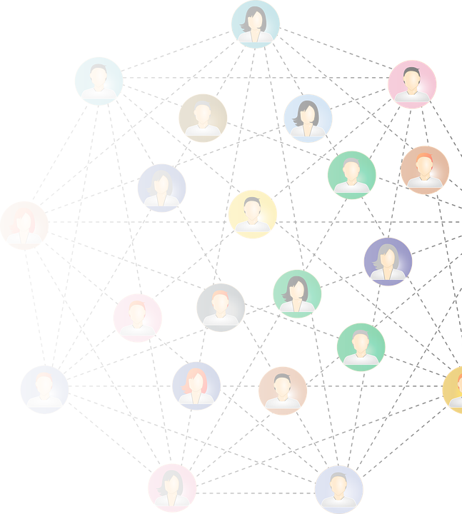
BAB II INDIVIDU KELOMPOK DAN HUBUNGAN SOSIAL
Setiap individu memerlukan bantuan orang lain dalam memenuhi kebutuhannya.
Setujukah Anda dengan pernyataan tersebut?
Kemukakan pendapat Anda!

Slide 29
Tujuan Pembelajaran:
Setelah mempelajari materi pembentukan identitas individu dan kelompok, peserta didik dapat mengidentifikasi faktor pembentukan identitas individu dan kelompok secara tepat.
Setelah mempelajari materi hubungan sosial, peserta didik dapat mengidentifikasi bentuk-bentuk hubungan sosial dalam masyarakat secara tepat.
Setelah memahami peran institusi sosial, peserta didik dapat menjelaskan peran institusi sosial dalam menciptakan ketertiban sosial secara tepat.
Setelah mempelajari materi individu, kelompok, dan hubungan sosial, peserta dapat melakukan pengamatan serta diskusi mengenai hubungan sosial melalui kajian sosiologi.
A
Individu dan Kelompok
B
Hubungan Sosial
C
Bentuk Hubungan Sosial
D
Institusi Sosial untuk Menciptakan Ketertiban Sosial

Slide 30
A. Individu dan Kelompok
1. Pembentukan Identitas Individu
2. Pembentukan Identitas Kelompok

Slide 31
Pembentukan Identitas Individu
Identitas adalah ciri yang melekat pada diri seseorang dan bersifat khas. Identitas dapat berupa nama, tempat dan tanggal lahir, jenis kelamin, status perkawinan, serta pekerjaan.
Individu merupakan subjek atau perseorangan yang memiliki daya pikir, kehendak, keinginan, rasa kebebasan, dan berkegiatan.

Slide 32
Sistem Kepribadian
Kepribadian
Faktor Genetik
Faktor Kelompok
Faktor Geografis
Faktor Kebudayaan
Faktor Pengalaman

Slide 33
Sistem Sosialisasi
Tahap Persiapan
Tahap Meniru
Tahap Siap Bertindak
Tahap Menerima Norma Kolektif

Slide 34
Sistem Tindakan
Tindakan
Sistem Sosial
Sistem Kepribadian
Sistem Budaya

Slide 35
2. Pembentukan Identitas Kelompok
Menurut pemahaman Anda, apakah pengertian kelompok?
Kelompok merupakan sekumpulan individu yang berada di suatu tempat dan terbentuk atas dasar latar belakang serta tujuan tertentu.
lanjut

Slide 36
Lantas, apakah yang dimaksud dengan identitas kelompok?
Identitas kelompok merupakan identitas individu yang muncul akibat adanya hubungan dirinya dengan kelompok tertentu. Dampaknya ialah muncul identitas kelompok yang tidak hanya memenuhi kebutuhan pribadi, tetapi juga kebutuhan kelompok.

Slide 37
Kreativitas
Faktor Pendorong Identitas Kelompok
Ideologi Kelompok
Status Sosial
Media Massa
Kesenangan
In-group
Konsekuensi Identitas Kelompok
Out-group
Kembali

Slide 38
B. Hubungan Sosial
Hubungan sosial adalah interaksi dan komunikasi yang dilakukan oleh individu dan kelompok dengan tujuan tertentu.
Sifat Hubungan Sosial
Syarat Hubungan Sosial
Faktor yang Memengaruhi Hubungan Sosial
Proses Hubungan Sosial
Dampak Hubungan Sosial

Slide 39
1. Sifat Hubungan Sosial
Aksidental
Berulang
Sifat Hubungan Sosial
Teratur
Resiprokal

Slide 40
2. Syarat Hubungan Sosial
Syarat Hubungan Sosial
Kontak Sosial
Komunikasi
Komunikator
Komunikan
Pesan
Media
Sumber gambar: https://tinyurl.com/y6jod4xf

Slide 41
3. Faktor yang Memengaruhi Hubungan Sosial
Imitasi
Sugesti
Simpati
Empati
Motivasi
Identifikasi

Slide 42
4. Proses Hubungan Sosial
Proses Asosiatif
Kerja Sama
Akomodasi
Akulturasi
Asimilasi
Amalgamasi
Proses Disosiatif
Kompetisi
Konflik
Kontravensi

Slide 43
5. Dampak Hubungan Sosial
Terbentuk keteraturan sosial
Muncul penemuan baru
Peran nilai dan norma sosial terjaga
Dampak Positif
Dampak Negatif
Timbul solidaritas sosial yang berlebihan
Timbulnya kelompok-kelompok yang menyimpang
Kembali

Slide 44
C. Bentuk Hubungan Sosial
1. Hubungan antarindividu
2. Hubungan antara individu dan kelompok
3. Hubungan antara kelompok dan individu
4. Hubungan antarkelompok

Slide 45
1. Hubungan Antarindividu
Ciri-ciri hubungan sosial antarindividu
Dilakukan oleh dua individu.
Terdapat penyampai pesan dan pemberi respons.
Cenderung membentuk komunikasi dua arah.
Realitas hubungan antarindividu dipengaruhi oleh:
Identitas individu
Status dan peran
Kondisi alam dan lingkungan sosial

Slide 46
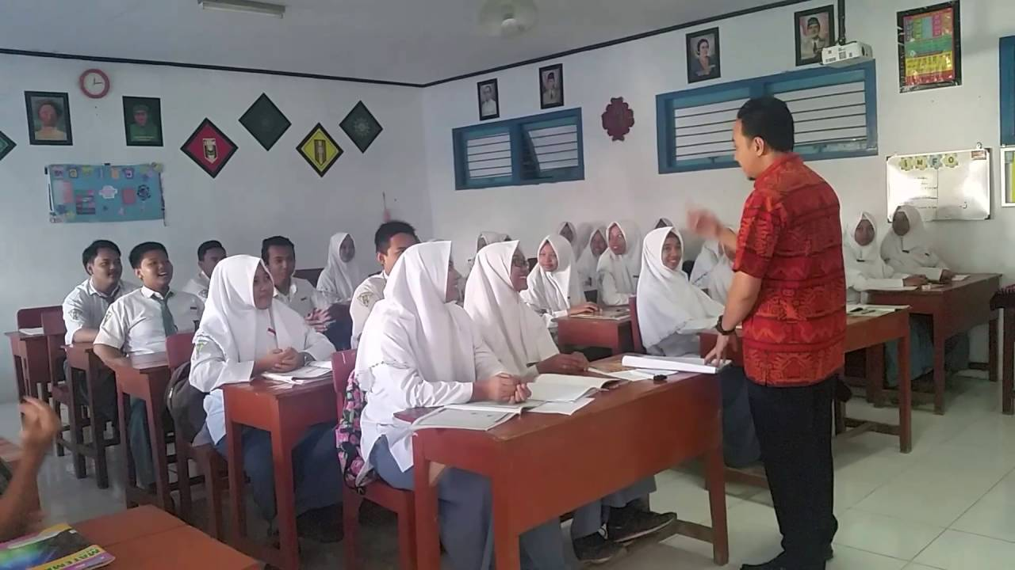
2. Hubungan Antara Individu dan Kelompok
Ragam hubungan antara individu dengan kelompok
Hubungan individu dengan kelompoknya
Hubungan individu dengan kelompok lain
Sumber gambar: https://www.youtube.com/watch?v=4ngHco0ot_g, https://tinyurl.com/yy27k6uf

Slide 47
3. Hubungan antara Kelompok dan Individu
Biasanya jenis hubungan ini dilakukan dari sebuah kelompok kepada seseorang yang dianggap penting dan berwenang.

Slide 48
4. Hubungan Antarkelompok dalam Masyarakat
Nonformal
Dilakukan dalam dua cara
Formal
Kembali

Slide 49
D. Institusi Sosial untuk Menciptakan Ketertiban Sosial
2. Fungsi Institusi Sosial
3. Ketertiban Sosial Melalui Institusi Sosial
1. Unsur Penting dalam Pertumbuhan Institusi Sosial

Slide 50
1. Unsur-Unsur Penting dalam Pertumbuhan Institusi Sosial
Unsur Pertumbuhan Institusi Sosial
Kode Perilaku
Simbol Kebudayaan
Ideologi

Slide 51
2. Fungsi Institusi Sosial
Memberikan pedoman kepada anggota masyarakat
Menjaga keutuhan masyarakat
Memberikan pegangan kepada masyarakat dalam pengendalian sosial
Meningkatkan solidaritas masyarakat

Slide 52
3. Ketertiban Sosial Melalui Institusi Sosial
Keberadaan institusi sosial dapat menjaga ketertiban sosial. Sebelum menghasilkan ketertiban perlu dipahami dahulu tentang:
Proses Menciptakan Ketertiban dalam Masyarakat
Institusi Sosial sebagai Tolok Ukur Ketertiban dalam Masyarakat

Slide 53
Terima Kasih

